Slide 1
Izzivi VSUO skozi podatke zunanjih preizkusov znanja
Dr. Gašper Cankar
Državni izpitni center
PeF, Ljubljana, september 2023

Slide 2
Varno in spodbudno…
Govorimo o vsem, kar predstavlja kontekst učnemu procesu, je v domeni šole in lahko učni proces pomembno spodbudi ali zavira.
Čeprav dosežki niso v ospredju VSUO, pa lahko služijo kot ogledalo in izhodišče za vprašanja o PRAVIČNOSTI in KOMPENZATORNI vlogi šolstva.

Slide 3
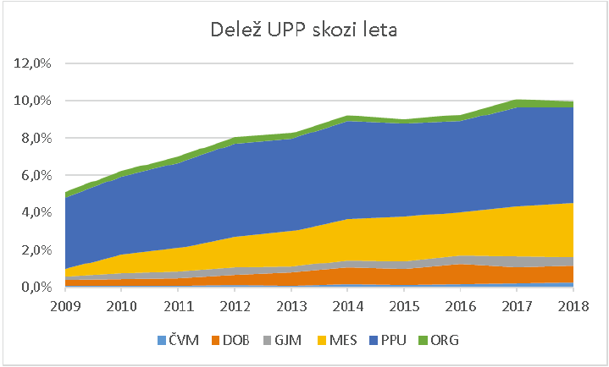
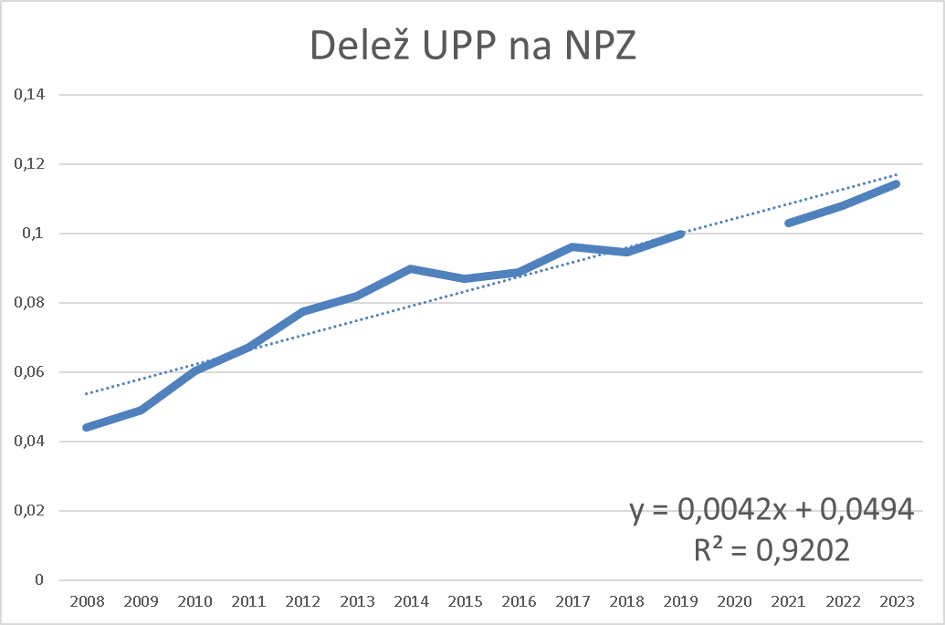
VSUO in inkluzija
Delež učencev s posebnimi potrebami narašča.
Kaj so glavni mehanizmi, ki poganjajo opažen porast in kakšno spodbudno okolje potrebujemo, da bomo to ustrezno naslovili?
Pravične možnosti izobraževanja v Sloveniji (https://www.ric.si/mma/pravicne-moznosti-izobrazevanja-v-sloveniji-dec-2020/2020122212462063/ )

Slide 4
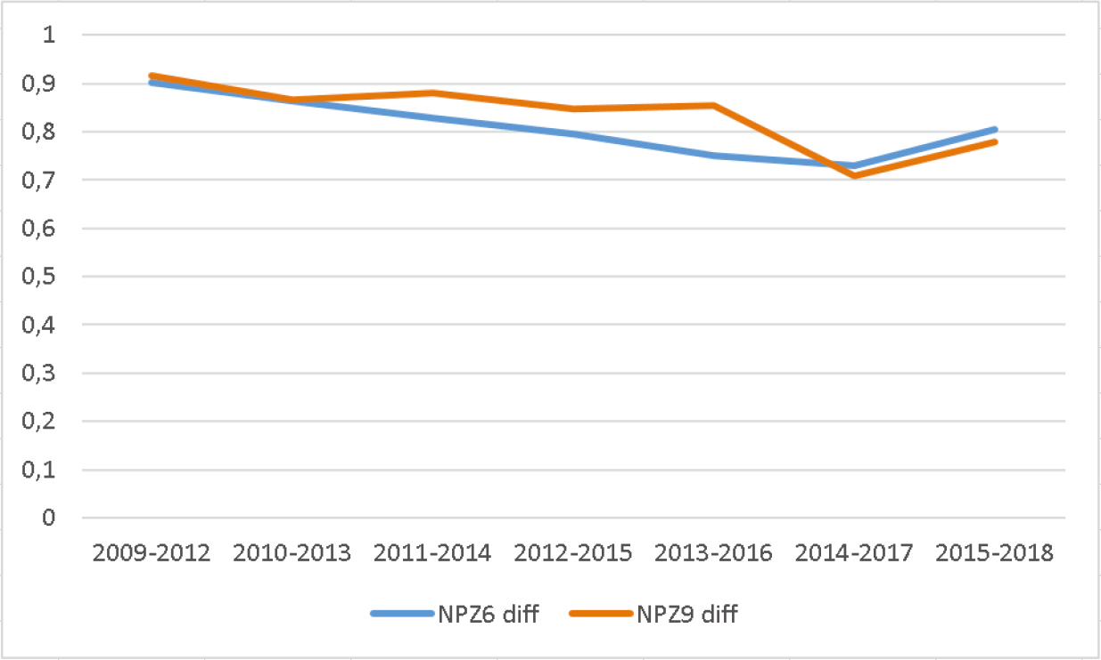
VSUO in inkluzija
Vsakoletno povečevanje deleža UPP na eni strani in nič zmanjšan razkorak pri dosežkih UPP glede na večinsko populacijo…, navaja na sklepanje, da je nekaj narobe s kategoriziranjem UPP (odločbe) in/ali da z UPP v nadaljevanju nekaj ne delamo pravilno.

Slide 5
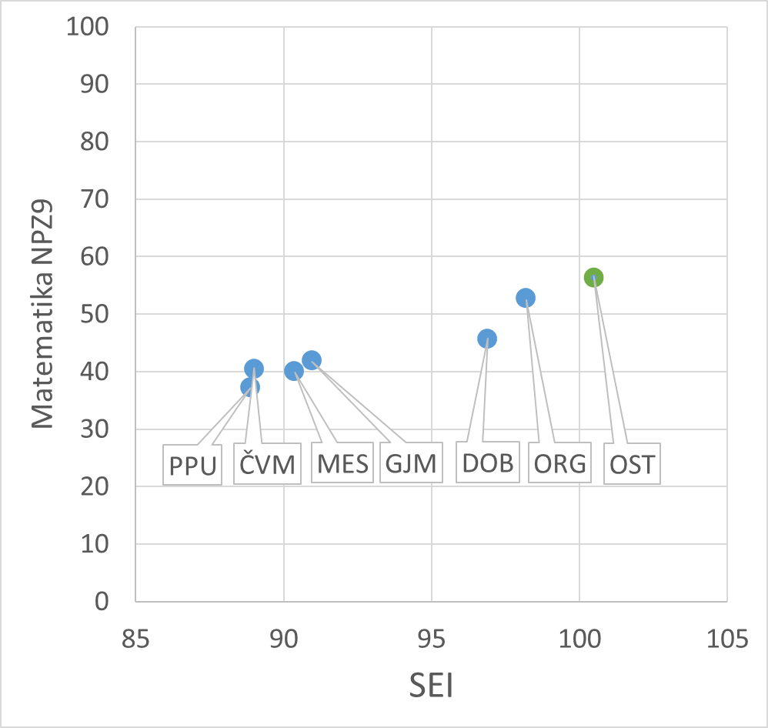
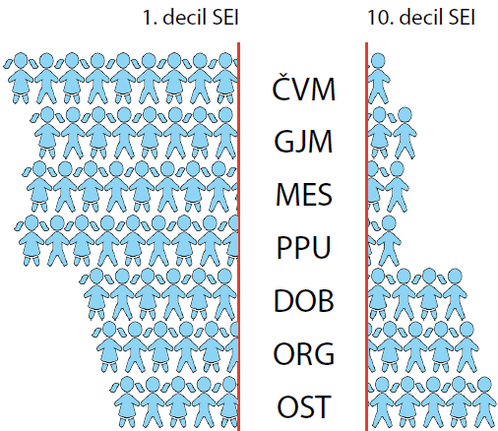
VSUO in inkluzija
Ali lahko šolsko okolje kako kompenzira učinke, ki se v večji meri kažejo v skupinah UPP z nižjim SES?

Slide 6
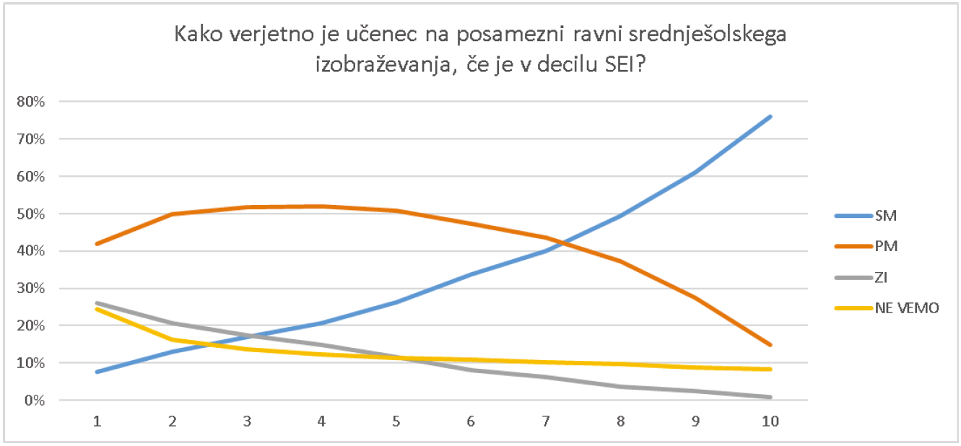
VSUO in prehod v srednje šole
Katere spodbude v šolskem okolju manjkajo učencem iz družin z nižjim SES, da bi pogosteje posegali po ambicioznejši izobraževalni poti in imeli višje aspiracije?

Slide 7
Z dodatnimi podatki do bolj varnega in spodbudnega okolja
NPZ v 3 razredu bo omogočal dodaten vpogled v doseganje ciljev VSUO in omogočal šolam in sistemu kot celoti neposredno ukrepanje (npr. na področju bralne pismenosti, razlik med dečki in deklicami, ipd.).

Slide 8
Z dodatnimi podatki do bolj varnega in spodbudnega okolja
Merjenje socialne in čustvene dobrobiti učencev…
Leta 2021 je bil ob NPZ izveden vprašalnik, v katerem se je kohorti učencev 6. in 9. razreda povprašalo o socialnem in čustvenem doživljanju, o poučevanju v tem obdobju ipd. Tovrstno zbiranje podatkov je izvedljivo in z vidika doseganja vseh ciljev izobraževanja potrebno.
… in učiteljev
Glede na to, da se naši učitelji soočajo z izgorelostjo in čustveno napornim delom, bi morali ugotavljanje socialne in čustvene dobrobiti razširiti poleg učencev tudi na strokovne delavce.

Slide 9
Viri
Pravične možnosti izobraževanja v Sloveniji (https://www.ric.si/mma/pravicne-moznosti-izobrazevanja-v-sloveniji-dec-2020/2020122212462063/ )
Pravičnost v izobraževanju - infografike (https://www.ric.si/mma/Pravicne_moznosti_izobrazevanja_infografika.pdf/2023021610403134/ )
Učinki izobraževanja na daljavo v šolskem letu 2020/21 (https://www.ric.si/mma/U__iniki_izobra__evanja_2021_Ric_pic.pdf/2021122408313000/ )
Pouk slovenščine in matematike ter socialno-čustveno odzivanje učenk in učencev v času drugega vala epidemije covida-19 (https://www.zrss.si/digitalna_bralnica/pouk-slovenscine-in-matematike-ter-socialno-custveno-odzivanje-ucenk-in-ucencev-v-casu-drugega-vala-epidemije-covida-19-2/ )

